Slide 1
Journée ALSAT 2024
Ordre du jour
29/11/2022
Notes:
Désistement du Prof Auwärter pour cause de maladie, changement du planning de la journée

Slide 2
Programme
8:45 Assemblée Générale Ordinaire de l'ALSAT
10:00 L'intelligence artificielle au service de la médecine : Révolution ou évolution ? Dr. Serge Linckels
11:00 Balanced Diet for a Disease-Free Life – How to Eat Healthy at Home and at Work ? Dr. Torsten Bohn
14:00 Cannabis – cadre légal au Luxembourg. Maître Luc Reding
14:20 Cannabis – Typical risks in the workplace and analytical options Prof. Dr. Volker Auwärter
14.30 Cannabis – présentation d’un cas clinique Dr Vincent Marion
14.45 Cannabis et activités de conduite automobile Dr. Claude Streef
15:20 Prévendos / Vivre et travailler avec son dos (update) Stephanie Oger
Notes:
Luc REDING Conseiller Délégué du Gouvernement LE GOUVERNEMENT DU GRAND-DUCHÉ DE LUXEMBOURG
Ministère de la Justice Direction droit pénal et pénitentiaire Directeur adjoint
Dr Claude STREEF, Président de la Commission Médicale, Ministère de la Mobilité et des Travaux Publics
Dr. Torsten Bohn Group Leader Nutrition & Health Research (NutriHealth), Department of Population Health

Slide 3
Journée ALSAT 2024
Ordre du jour
Assemblée Générale
29/11/2022

Slide 4
Ordre du jour AG
Allocution du Président
Rapport des activités de l'exercice passé
Bilan du Trésorier
Rapport des Réviseurs de comptes
Décharge du Conseil d'Administration
Désignation des Réviseurs de comptes
Présentation des nouveaux membres
Conseil d'Administration
Divers
Notes:
plus 100 personnes se sont inscrites
Au cours des dernières années l’ALSAT ne fait que grandir, 164 membres
De plus en plus multidisciplinaire
L’union fait la force

Slide 5
Ordre du jour
Allocution du Président
Rapport des activités de l'exercice passé
Bilan du Trésorier
Rapport des Réviseurs de comptes
Décharge du Conseil d'Administration
Désignation des Réviseurs de comptes
Présentation des nouveaux membres
Composition du conseil d'Administration
Divers

Slide 6
Rapport des activités de l’exercice passé
Mission accomplie,
l’ALSAT reste auprès du ministère de la santé
Notes:
Du moins pour cette période législative.
Nous avons gagné une bataille mais j’ai l’impression que nous sommes encore loin d’avoir gagné la guerre. Discussions assez difficile surtout avec l’ITM

Slide 7
Rapport des activités de l’exercice passé
22.01.2024 Echange avec la direction de la santé
(Dr JC Schmit, Dr J D’Alimonte, Dr N Majery, Dr M Jacoby)
13-14.06.2024 Formation sur le risque chimique
(Dr Benoit Calcus)
Notes:
Echange sur les défis en la santé au travail au Luxembourg, les problèmes rencontrés et les actions que nous proposons au niveau de l’ALSAT, l’importance de réactiver le CSSST
Risque chimique 56 participants, médecins et infirmiers, très appréciée

Slide 8
Rapport des activités de l’exercice passé
27.06.2024 Entrevue avec Mme la ministre de la Santé et de la sécurité sociale (Représentant de chaque service santé au travail )
Sujets évoqués: Pénurie en médecin du travail; Cadre légal n’est plus adapté; Visibilité / perception de la médecine du travail au niveau grand public; Loi sur le reclassement professionnel; Interactions avec le contrôle médical
Propositions faites par l’ALSAT: Formation de spécialisation; Mise en application du projet de réforme du CdT; Réactivation CSSST; Collaboration santé au travail et santé publique; Adaptation loi sur le reclassement prof.
Ecoute et promesse d’une nouvelle entrevue au 2^{ième} semestre (en attente)
Notes:
Loi sur le reclassement professionnel
envoyés trop tôt par le MCSS,
risque de perte d’emploi si < 25 salariés,
critères d’éligibilité à revoir,
décision RI / RE en cas de mobbing,
absence de prise en charge financière si capacité de travail et inaptitude au dernier poste,
problématique des salariés ayant un traitement prévu à moyen terme.
Interactions avec le contrôle médical
pas de contact direct avec le médecin (seulement méd. Directeur) et ce fait pas de possibilité d’échange, seulement information unilatéral,
pas d’attente que la personne soit stabilisée pour l’envoyer au MT,
direction assez fermée à trouver des solutions de compromis
Propositions d’actions :
Formation de spécialisation (innovante) à proposer au Luxembourg, impact potentiel de la recherche en santé au travail (convaincre les employeurs à investir, visibilité grand public via publications.) Simplicité pour organiser une telle formation (ex. européen, rémunération stagiaires via les SST)
Projet de réforme du code du travail
réactivation du CSSST,
implication des IDE voir d’autres prof. de santé dans le activités routinières en médecine du travail, officialisation des activités pouvant être fait par un infirmier en santé au travail, couverture de la responsabilité du personnel, formations au Luxembourg via l’ALSAT, éventuellement avec un prestataire étranger / AFOMETRA …),
intérêt des examens d’embauche, notamment dans le secteur tertiaire, possibilité d’utiliser des questionnaires,
décision d’aptitude limitée aux postes à sécurité, pour les autres certificat de consultation préventive (donnant également accès au reclassement)
révision du rapport annuel d’activité de l’inventaire des postes à risques et simplification de la transmission des informations y relatives avec le MISA,
les références pour certains RG n’existent plus dans le CdT
Définir un cadre et promouvoir l’échange ST et CM ; ministre = facilitateur
Reclassement prof,
Redéfinir les critères d’éligibilité (délai trop court d’éligibilité en cas de poste à risque, notion d’aptitude obligatoire)
Changement d’entreprise en cas de reclassement à temps partiel
Envoi en cas de consolidation ou tt finalisé
Possibilité de refuser un reclassement interne en cas de mobbing
Définir la couverture financière en cas de décision de capacité vs inaptitude)
Collaboration plus dynamique et systématique entre la ST et santé publique
Les médecins du travail devraient être consultés directement en cas de changements de lois en lien avec la santé au travail (a voir également en lien avec une implication systématique du CSSST),

Slide 9
Rapport des activités de l’exercice passé
28.09.2024 Journée du futur médecin ALEM
(Dr S Edle von Hoessle, Dr I Minyem, Dr N Majery, Dr. V Everard)
08.10.2024 Réunion d’échange entre infirmiers
( Dr Kawtare Zilate)
Notes:
Implémentation d’une formation de base en santé au travail dans le cadre de la formation médicale de base, actuellement formation de 90 min pour les candidats spécialistes.
Il y avait beaucoup d’intérêt de la part des futurs étudiants, mais la discipline n’est pas trop connue par les étudiants. Proposition d’intégrer la médecine du travail dans le cursus de spécialisation pour la médecine générale. Les ministres sont passés pour dire bonjour et le stand a été placé à côté du ministère, de la croix rouge et des généralistes.
Présents, CFL, STI, STM, ArcelorMittal, Parlement européen, Entreprises absentes : Santé publique, secteur financier
Proposition 3-4 réunions annuelles.
Implication des infirmiers sur le terrain
Formations scientifiques continues (cannabis drogues, gestion de l’agressivité)
Défis: disponibilité pour participer à la formation continue, reconnaissance du métier d’infirmier en santé au travail, programme de formation plus ciblé.

Slide 10
Rapport des activités de l’exercice passé
Logo ALSAT
Beachflag
Site Web alsat.lu
ALSAT reconnue comme organisme de formation médicale continue par le ministère de l’éducation nationale.

Slide 11
Pipeline
Formation sur la spirométrie ciblée sur nos membres infirmiers
Cours de radioprotection pour médecin du travail Jérôme TRIN, Formateur – Rayonnement, APAVE
Carnet de vaccination électronique pour médecins du travail (Dr JC Schmit 17.07.2024 – oublie e-santé- attente feedback)
Poursuivre l’échange avec notre ministre de tutelle et agir proactivement pour que des actions soient mises en place.
Notes:
Formation 40 heures répartie en 2 étapes de 2-3 jours incluant une visite d’entreprise.

Slide 12
Ordre du jour
Allocution du Président
Rapport des activités de l'exercice passé
Bilan du Trésorier
Rapport des Réviseurs de comptes
Décharge du Conseil d'Administration
Désignation des Réviseurs de comptes
Présentation des nouveaux membres
Composition du conseil d'Administration
Divers
Notes:
Subsides des la division 5000€

Slide 13
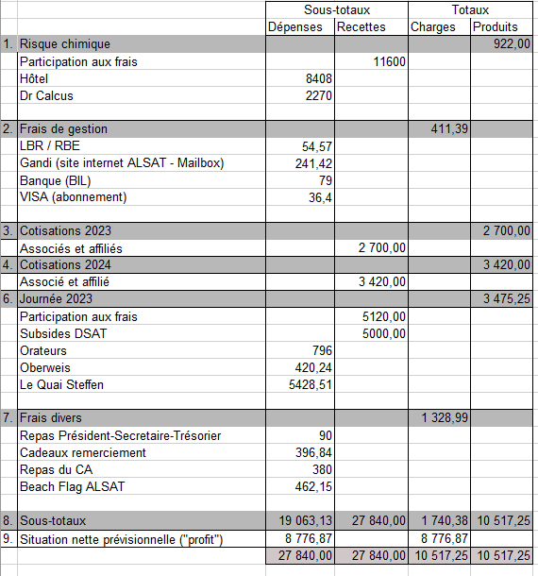
Bilan du Trésorier
Notes:
Remercier la division
Journée risqué chimique Luxembourg register RBE necessaire pour l’Asbl, bo’ite mail, frais banquaires et VISA
Merci pour le sponsoring de la part du ministère Dr Goerens, frais orateurs
Reviiseurs – tip top décharge donnée

Slide 14
Ordre du jour
Allocution du Président
Rapport des activités de l'exercice passé
Bilan du Trésorier
Rapport des Réviseurs de comptes
Décharge du Conseil d'Administration
Désignation des Réviseurs de comptes
Présentation des nouveaux membres
Composition du conseil d'Administration
Divers

Slide 15
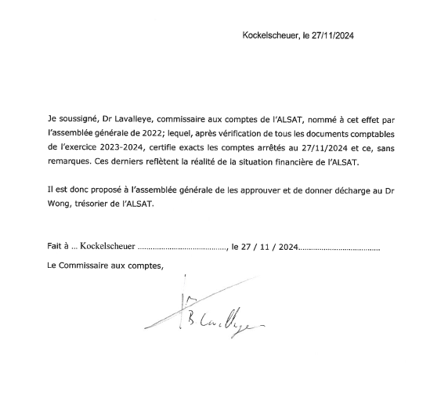
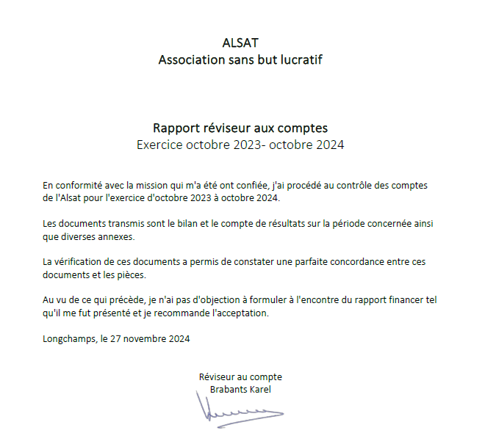
Rapport des Réviseurs de comptes
Notes:
Benoit Lavelleye, Karel Brabants

Slide 16
Ordre du jour
Allocution du Président
Rapport des activités de l'exercice passé
Bilan du Trésorier
Rapport des Réviseurs de comptes
Décharge du Conseil d'Administration
Désignation des Réviseurs de comptes
Présentation des nouveaux membres
Composition du conseil d'Administration
Divers

Slide 17
Ordre du jour
Allocution du Président
Rapport des activités de l'exercice passé
Bilan du Trésorier
Rapport des Réviseurs de comptes
Décharge du Conseil d'Administration
Désignation des Réviseurs de comptes
Présentation des nouveaux membres
Composition du conseil d'Administration
Divers

Slide 18
Désignation des Réviseurs de comptes pour l'exercice 2023-2024
Benoit Lavelleye ?
Karel Brabants ?
… ?
Notes:
Accord pour refaire les reviseurs de comptes

Slide 19
Ordre du jour
Allocution du Président
Rapport des activités de l'exercice passé
Bilan du Trésorier
Rapport des Réviseurs de comptes
Décharge du Conseil d'Administration
Désignation des Réviseurs de comptes
Présentation des nouveaux membres
Composition du conseil d'Administration
Divers

Slide 20
Présentation des nouveaux membres
Dr Bodgdanovski Goran | Médecin | Eurocontrol
Mme Schilling Emilie | Infirmière | STI
Mme Schoumacker Christelle | Infirmière | STI
Mme Marziale Catherine | Infirmière | STI
Mme Matz Anne | Infirmière | STI
Mme Marrove Ouafae | Infirmière | STI
Mr Bouckaert Claude | Infirmier | ArcelorMittal
Mr Roquet Fabien | Infirmier | ArcelorMittal
Dr Mäurer Maria | Médecin | CGEDIS
Dr Rezette Nathalie | Médecin | STM
Dr Everard Valérie | Médicin | STM
Dr Lonnoy Laurence | Médecin | STM
Mme Cuzeau Justine | Infirmière | FHL
Mme Tomicic Catherine | Hygiénist | Direction Santé

Slide 21
Ordre du jour
Allocution du Président
Rapport des activités de l'exercice passé
Bilan du Trésorier
Rapport des Réviseurs de comptes
Décharge du Conseil d'Administration
Désignation des Réviseurs de comptes
Présentation des nouveaux membres
Composition du conseil d'Administration
Divers

Slide 22
Composition du conseil d’administration 2023-24
Comité exécutif
Président Dr Marc Jacoby
Vice-président Dr Nicole Majery
Secrétaire Dr Stefanie Edle Von Hoessle
Trésorier Dr Sébastien Wong
Membres
Dr Elisabeta Pletea Dr Kawtare Zilate (Collaboration IDE)
Dr Patrizia Thiry Dr Irina Minyem
Dr Vincent Marion (Formations) Dr Sandrine Tomasini
Dr Karine Mucciante Dr Marie-Paule Schneider
Dr Thierry Grimée Dr Armin Koegel
Candidature 2024-25 Dr Hicham Mokkadem
Notes:
Membre fondateur et ancien président de l’ALSAT Alex Klein décédé le 23.11.2024 à 83 ans
Remercier tout particulièrement Stefanie, Sébastien et Marie-Paule
Démission de Thierry le 23.10, retraite bien méritée en Espagne

Slide 23
Ordre du jour
Allocution du Président
Rapport des activités de l'exercice passé
Bilan du Trésorier
Rapport des Réviseurs de comptes
Décharge du Conseil d'Administration
Désignation des Réviseurs de comptes
Présentation des nouveaux membres
Composition du conseil d'Administration
Divers
Notes:
Alain Feypel: remerciements pour le président

